Slide 1

AI와 미래사회의 딜레마, 갈등과 혁신
2019년 10월 10일
강 송 희
소프트웨어정책연구소

Slide 2
목 차
디지털 기술 발전의 역기능
기술혁신과 자동화의 영향
AI, 이번엔 다른가?
갈등의 발생, 대표적 디지털 전환 갈등 사례
2. 우리사회의 딜레마: 갈등과 혁신
- 기존연구에서 본 갈등의 발생 요인
- 갈등 발생 요인 기준 산업별 유형화
- 산업별 디지털 갈등 양상의 공통점과 차이점
- 혁신이 먼저인가, 분배가 먼저인가?
3. 갈등 관리 사회 경제 시스템의 수립을 위한 정책 제안

Slide 3
1. 디지털 기술 발전의 역기능

Slide 4
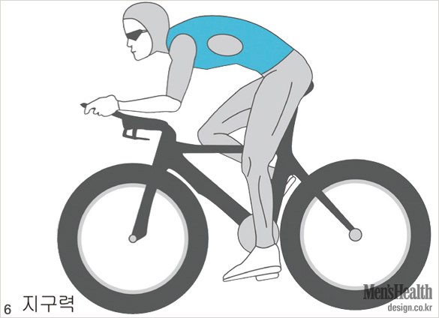
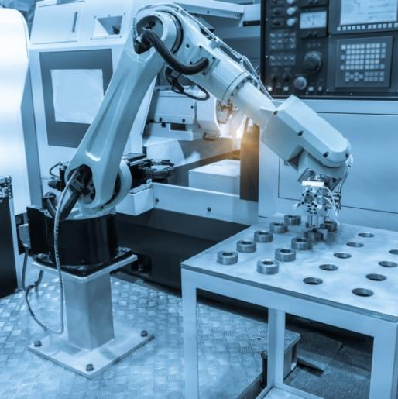
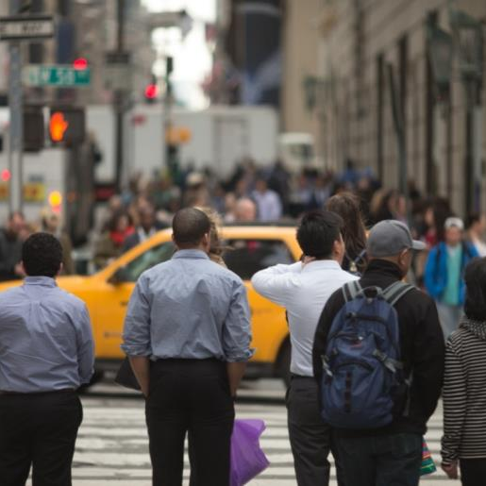
우리가 꿈꾸는 사람 중심의 제4차 산업혁명
혁신 디지털 기술이 산업과 사회를 재편함으로써
인간에게 이롭게 활용되어야 함
∙ 독일 ‘Industrie 4.0’
∙ 일본 ‘재흥전략‘
∙ 중국 ‘제조 2025’
KOREA
∙ 독일 ‘Arbeiten 4.0’
∙ 일본 ‘Society 5.0’
산업의 변화
사회의 변화
1차 산업의
통합
서비스화
3차 산업의
고부가
지식서비스
근본적인
교육
혁신
인간과 AI가
공존하는
새로운
생활 양식
2차 산업의
유연생산
체계
일자리
변화
전 산업의 지능화로 생산성 향상과 서비스 중심의 경제로 전환 가속화
교육, 직업, 윤리와 문화 등에서
삶의 방식을 변화시킬 것

Slide 5
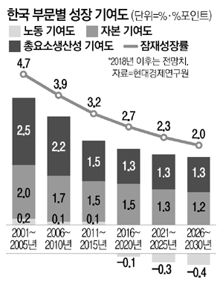
그러나, 디지털 기술 발전의 불편한 진실
디지털 기술은 굉장히 빨리 변하지만,
조직이나 사람들의 능력은 그에 맞게 변하고 있지 못하여,
많은 사람들이 더 풍요 해진 경제 발전의 열매로부터 소외된다.
∙ 브린욜프슨 & 맥아피(2011), Race Against The Machine, 브린욜프슨(2015), AI and Economics
자본이 자본을 낳는 자본 심화 현상
기술 격차와 임금 격차의 심화
∙ 자료: 통계청

Slide 6
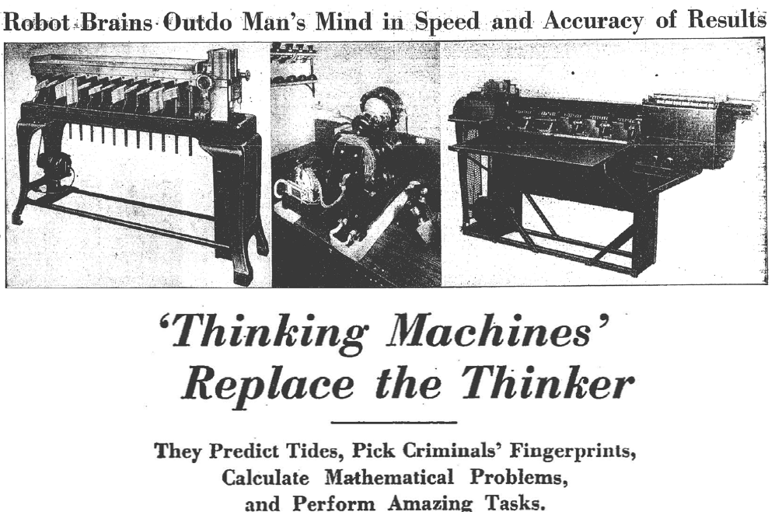
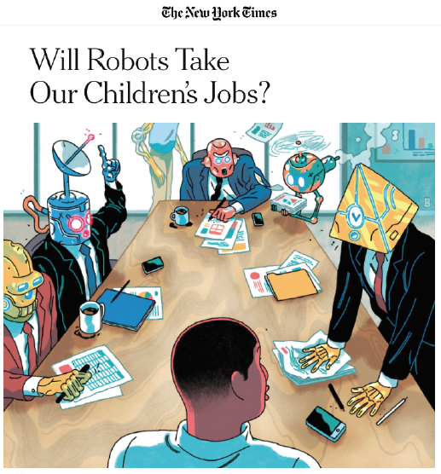
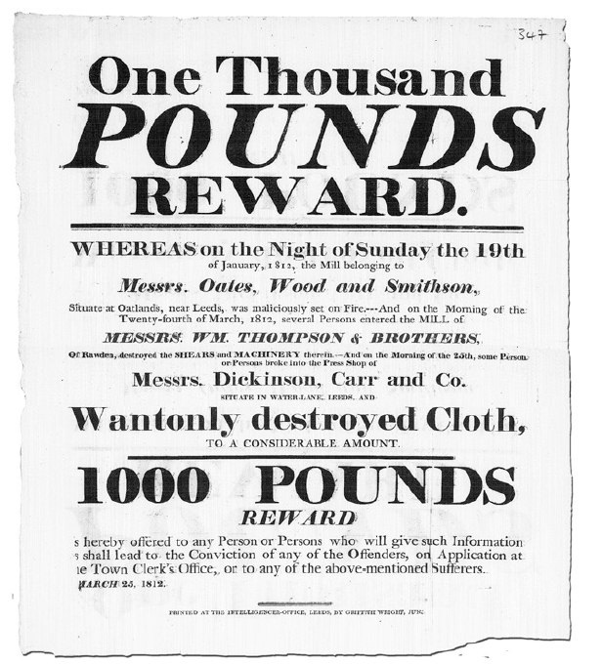
기술 혁신과 자동화의 영향
워싱턴포스트, 1935.1월
반복되는 역사
그러나,
우리는 생존해 왔다
뉴욕 타임즈, 2017.12월
출처: Jason Furman, Yong Suk Lee
러다이트 운동의 상금 포스터, 1812.3월

Slide 7
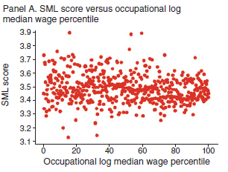
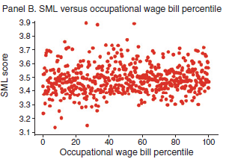
‘자동화의 자동화’라는 AI, 이번엔 다른가?
머신 러닝 적용에 적합한 직업과 임금과는 상관관계가 보이지 않음
많은 고임금 직업을 포함한 거의 모든 직업에 영향을 준다.
브린욜프슨 외(2018), What Can Machines Learn and What Does It Mean for Occupations and the Economy?

Slide 8
‘자동화의 자동화’라는 AI, 이번엔 다른가?
그러나,
어떤 직업(job)도 완전히 자동화될수는 없고,
세부 직무(task)가 자동화 된다.

Slide 9
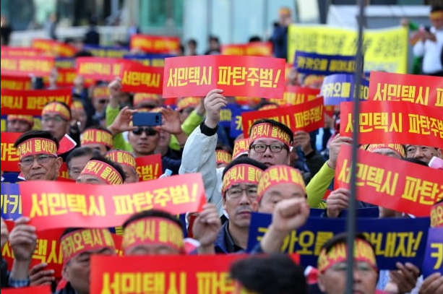
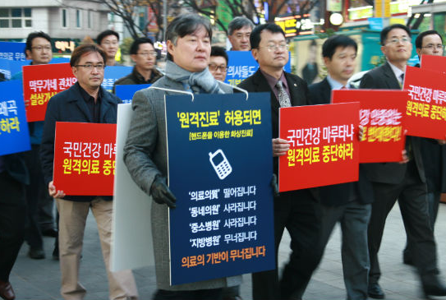
AI는 노동을 대체할 것인가, 아니면 증강할 것인가?
아직 충분한 데이터가 없어 학계 내 컨센서스가 형성되지 않았음
우리가 아직 모르는 새로운 직업이 생겨날 것이고,
산업별로 그 효과는 차이가 뚜렷하게 나타날 것이나,
현재로서는 불확실하기에, 불안과 갈등을 유발

Slide 10
2. 우리 사회의 딜레마 : 갈등과 혁신

Slide 11
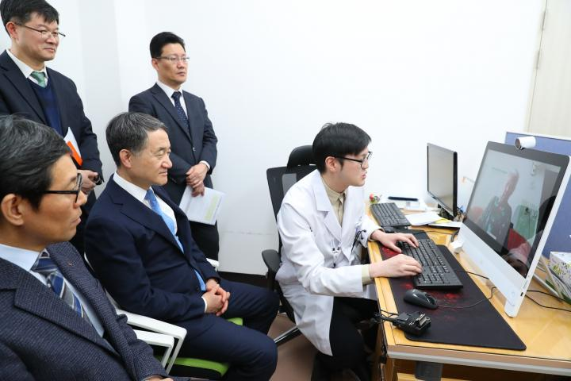
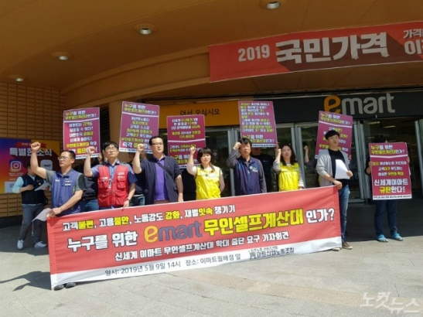
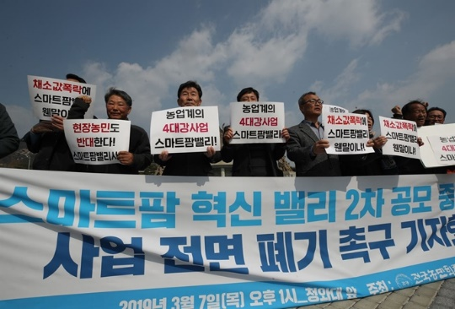
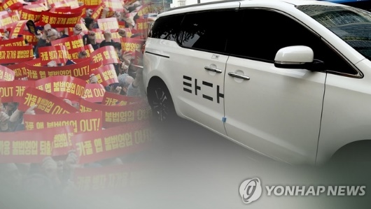
대표적 디지털 전환 갈등 사례
2003.12월~2019.6월간 2,081개의 뉴스 채널에서 보도 기사를 수집,
키워드 빈도와 확산 지표(댓글, 공감) 기준, 산업별 갈등 최대 이슈 선정
1
의료/제약
2
식품/농수축산업
3
운수
4
유통/물류
원격 의료 갈등
스마트팜 사업 갈등
택시와 스마트 모빌리티 갈등
이마트 무인 계산대 분쟁
의-정 간 2013년~2019년 현재 갈등 중
2013년 12월, 대규모 집회에서 의협회장
자해 소동에 이어 평균 갈등 강도 7
농민-지자체-정부-대기업 간 2012년
~2019년 현재 갈등 중
2013년 2월, 동부 팜한농의 토마토
수출 관련, 농협 APC 운영협의회는
정기총회에서 동부 제품 불매 결의 후,
2019년 3월, 스마트팜 혁신밸리 갈등
까지 이어짐. 평균 갈등 강도 5
택시와 우버, 카풀, 타다, 카카오 간
2013년~2019년 현재 갈등 진행형
2014년 11월 우버를 반대하는 3,000명
택시 기사 집회에 이어, 2018년 12월,
2019년 1월, 2월, 5월에 카카오 카풀 및
타다에 대해 반발, 택시기사 4 명이 분신
현재 국토부 상생안이 발표된 상태.
평균 갈등 강도 6
이마트와 노조 간 2019년 갈등이 격화,
노조는 무인셀프계산대 확대가 저강도
구조조정에 해당한다고 주장하며, 속도
조절을 요구. 평균 갈등 강도 3.3
2019.8월, 원격의료 41개 지역서 시범
사업 추진으로 의정 갈등은 더욱 확산
시작 |  |  |  | 증폭 |  |  |  |  |  | 교착 | 완화 |  |  | 종결
언쟁 | 민원 기사 | 설명회, 민사 | 소규모 집회 | 단식, 삭발 | 폭력적 집회 | 형사고발 | 대규모 폭력집회 | 부상 | 사망 | 체념 | 충돌 감소 | 대화 재개 | 협의기구 구성 | 시위 중단 | 단기적 중단 | 합의 도달
1 | 2 | 3 | 4 | 5 | 6 | 7 | 8 | 9 | 10 | 7-10 | 6 | 5 | 4 | 3 | 2 | 1
∙ 임만석, 2014

Slide 12
산업별 디지털 갈등 양상의 공통점과 차이점
산업별 디지털 갈등 양상에서
신, 구 주체간 제도와 기술역량의 비대칭성이 공통적으로 발견되고,
노동 집약도, 영세성, 수요 변동성 등이 높을 수록 갈등 수준이 심화
신, 구 주체간 제도와 기술역량의 비대칭성
산업별 갈등 수준의 차이
기존 제도와 친화도
신규 기술 역량
노동집약도와 영세성, 수요 변동성
기존 사업자
신규 사업자
기존 사업자
신규 사업자
갈등 높은 산업
갈등 낮은 산업

Slide 13
갈등은 왜 발생하는가?
글로벌 경제/GVC, 과학기술과 사회적 갈등 관련 연구의 흐름
기회비용 이론/손실 회피론
다양성 이론
공공선택이론
∙ 이해관계자 간 사회경제적 가치의 충돌
∙ 손실 가능성이 발생하거나, 사회경제적 가치에 대한 기대와 현실의 격차, 사회적 이슈에 대한 태도(능동/수동) 차이 때문
∙ 사회의 계층간 이동성이 높고,
상품이 차별화되어 다양성이 증가하면 갈등이 유발됨
∙ 정부가 국민 대다수의 공익을 위해 정치경제적 의사결정을 내리지만 오히려 국민의 공익과 갈등을 일으켜 시장경제를 더욱 악화
노동 집약 산업 상품 가격 하락
고숙련 노동자의 높은 유동성
정부의 이익과 국민의 이익이 충돌
자본 집약 산업 상품 가격 상승
상품 다양성 증가
소득 격차 심화
단기적으로 갈등 증가
갈등 유발
장기적으로 후생을 파레토 개선
카네만 외(1999), 탈러(1088), 그로스만(1991)
달보 & 달보(2011), 콜리에 &호플러(1998),
채상 & 파르되미켈(2009)
버나드 외(2007), 에거&크릭마이어(2009)
슈웬버거&우드랜드(2015)
뷰캐넌(1962)

Slide 14
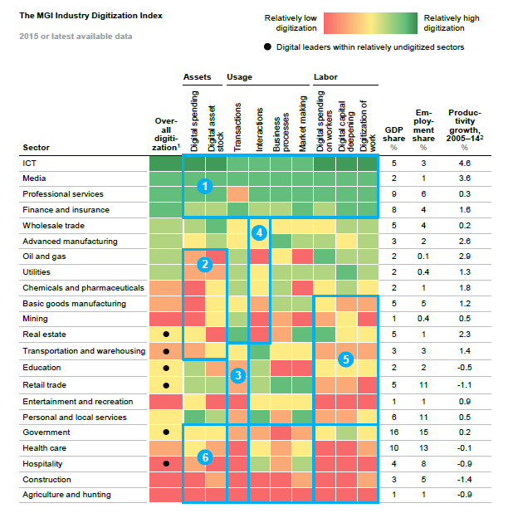
주요 산업의 특성 식별 및 갈등 요인 기준 유형화
노동 집약도, 창업자 중 高숙련 노동자의 비중(다양성)을 기준으로
7대 산업을 계층적 클러스터링 후,
개념화하면 다음과 같은 유형으로 분류
노동 집약도↑ 다양성 ↓
노동 집약도↑ 다양성 ↑
운수
농업, 유통
다양성을 무시한 일괄적인 규제로 기득권의 위치가 공고하기에 규제 갈등이 심화됨
전통적으로 기술의 복잡도/누적성/전유성이 낮고 농업, 유통에 비해 시장집중도는 높음
최근 갈등관리 방식은 ADR 형태를 띄고 있음
규제 갈등이 심화된 분야로서 소상공인이 많음
전통적으로 기술의 복잡도/누적성/전유성이 낮으나
다양성이 지속 공급되고 있음
갈등관리 방식이 DAD 형태를 띄어 왔음
노동 집약도↓ 다양성 ↓
노동 집약도↓ 다양성 ↑
제약, 의료
제조, 금융
정태적 규제에 비해 기술혁신 속도가 빨라 불확실성이 높아지면서 법, 제도적 대응이 미비하거나 산업정책을 공격적으로 추진하기 어려움
공공성이 인정되어 정부가 개입하여 전환, 확산 사업을 적극적으로 추진(DAD)
개별 산업별 일괄적인 기존 규제들과 충돌하고 있으나 투자도 많고 노동집약도가 낮으며 발전속도가 빠르고 품질 조정이 많이 이루어짐
공정위의 역할이 중요(하도급, 플랫폼 독점 등)
데이터: WORLD KLEMS, 중소벤처기업부 통계자료, ADR : Alternative Dispute Resolution, DAD : Decide-Announce-Defend

Slide 15
AI가 주도하는 디지털 전환 또한 ...
미래는 이미 와 있다.
단지 널리 퍼지지 않았을 뿐이다.
The future is already here.
It’s just unevenly distributed.
- 윌리엄 깁슨 -

Slide 16
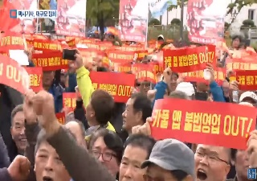
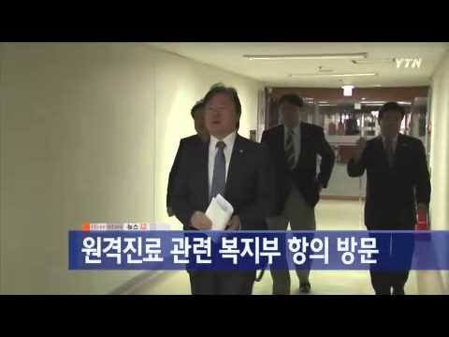
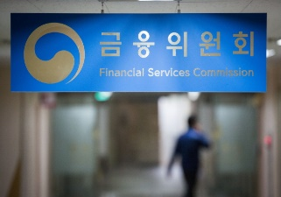
혁신이 먼저인가, 공정 ∙ 공평한 분배가 먼저인가?
갈등은 사회가 진화하는 과정에 필연적으로 발생하는 것이지만
갈등이 심화됨으로써 혁신과 신 산업의 성장이 지체된다
☞ 혁신을 위해 오히려 사회적 자본 축적, 제도 ∙ 정책 개선을 통한
속도 조절과 갈등 관리가 중요
(사회적 자본) 결속력, 소통 및 배려, 신뢰 부족
(규제 부담) 사업 제약 및 규제 대응에 자원 낭비
사회적 합의 도출이 어려워 갈등 심화 및 신산업 정체
규제 혁신 중이나 여전히 사업의 저해 요인으로 인식
택시-카풀 사업자 갈등
의사-원격 진료 갈등
금융권-핀테크 갈등
‘17.9.
‘18.1.
‘18.3.
‘19.1.
포괄적 네거티브
규제로 전환
포괄적 네거티브
전환 과제 발표
규제 혁신 5법
발의
규제 샌드박스
시행 (8건)
우리나라 사회적 자본 순위
우리나라 사업자의 규제 부담 역순위
2012
2014
2016
2018
2012
2014
2016
2018
70
77
(총 국가 수 : 149개)
79
81
87
95
96
97
95
93
105
105
104
114
※ 출처 : Legatum Institute(2018), 『Legatum Prosperity Index』
※ 출처 : World Bank(2018), 『TCdata360』

Slide 17
3. 정책 제안

Slide 18
갈등 관리 사회 경제적 시스템의 수립
유동적이며 적응성이 높은 정부, 기업, 사회가 상호작용하는 시스템
정부
시스템화된
갈등 및 위협 관리의 원칙
글로벌 경제 시스템에 대한
적절한(Moderate) 개방의 원칙
사회적 비용
최소화,
지속 가능의
원칙
전통vs혁신
최적 비율,
균형의 원칙
이를 지탱하는
제도적 안정성
사회
기업
자기 규율의 원칙
보고비즈 외(2019), “Conflict-free Socio-economic Systems: Perspectives and Contradictions”

Slide 19
제도, 정책의 개선을 통한 점진적인 혁신 추진
① 시스템화되고 자기 규율이 가능한 산업 특성에 맞는
안정적인 갈등 관리 제도 필요
② 장기적으로 다양성은 높이고, 단일한 방식의 선호보다는
이해관계자의 범위와 상황에 맞는 접근 방식 의사결정 매뉴얼 필요
DAD-ADR(협상(Negotiation)-조정(Mediation)-중재(Arbitration)-재판(Trial))
장기적으로 후생을 높이고 혁신을 달성하기 위한 정책 방향
노동 집약도↑ 다양성 ↓
노동 집약도↑ 다양성 ↑
운수
농업, 유통
면허, 총량, 요금 관련 제반 진입 규제 개선
기존 사업자 보조금 등 혁신 인센티브 제공
정부 주도 R&D, 확산 사업
복지,분배 정책의 병행
노동 집약도↓ 다양성 ↓
노동 집약도↓ 다양성 ↑
제약, 의료
제조, 금융
인증 등 진입 규제 개선,
세제, 수가 등 혁신 인센티브 제공
공정 시장 정책 및 거래 관행 관리 감독

Slide 20
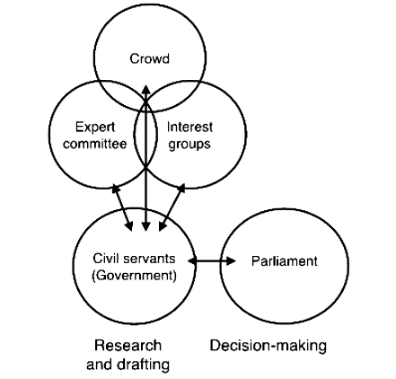
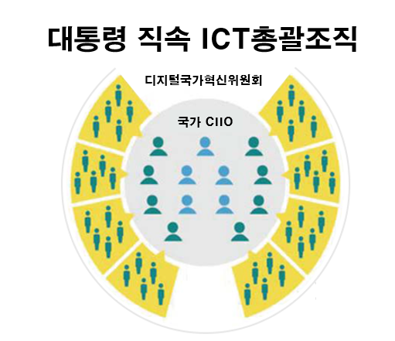
미래 사회 갈등 관리 정책을 위한 거버넌스 체계와 역할
① 이해 관계자 그룹과 전문가 그룹,
집단 지성의 상호작용 촉진
② 다양한 산업이 융합되는 디지털 전환,범 부처 협업을 통한 개선이 필요하므로
(신설)디지털혁신부에서 디지털 전환 갈등을 포함한 제반 사항을 관장할 필요
대통령 직속 디지털 전환 총괄 조직
대통령 비서실에 국가 CIIO(Chief Innovation & Information Officer) 담당 비서관 직을 신설, 4차 산업 혁명에 대응하여 범부처 예산, 정책, 제도, 기술을 조정하는 체계 마련
해당 국가 CIIO 조직 내에 디지털혁신부를 신설
아이타무토&란데모어(2016), “Crowdsourced Deliberation: The case of Finland”
소프트웨어정책연구소(2016), SPK2025 국가SW역량강화를 위한 종합계획

Slide 21
[참고]

Slide 22





[참고] SPRi 오픈 커뮤니티 개요
국민과 함께 하는 열린 SW 정책 토론 공간 마련
SW 개발자
SW 기업
정부부처
SW 유관기관∙협단체
양방향 정책 플랫폼(SPRi)
(홈페이지 주소 : www.spri.kr)
정책제안, 민원기능 강화 (SWIT, SW중심사회포털)
정책 자료
현행 제도 통합 안내 & SW정책 실시간 공유
제도•정책 반영
정책 제안
가감 없는 정책 제안 수렴
개발자 커뮤니티 공유 (생활코딩, OKKY 등)
토론 및 설문
현안 이슈 별 온라인 정책 토론 및 인식조사
온라인 홍보 • 공청회
유관기관, 협단체 배너 (SW산업협회 등)
열린 소리
기업/개발자 민원 제기 & 불공정 사업관행 개선
실행∙모니터링 후 결과 되먹임(feedback)
채널별 바로가기
홈페이지
페이스북 그룹
블로그
( 그룹 가입 이벤트 진행중)

Slide 23
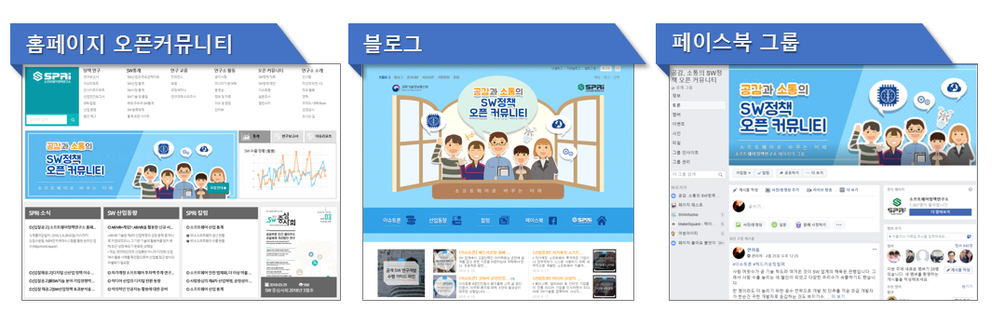









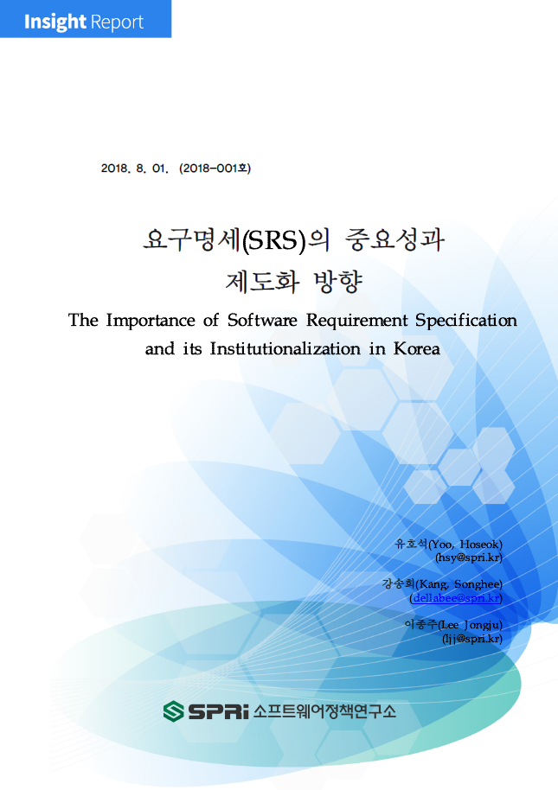
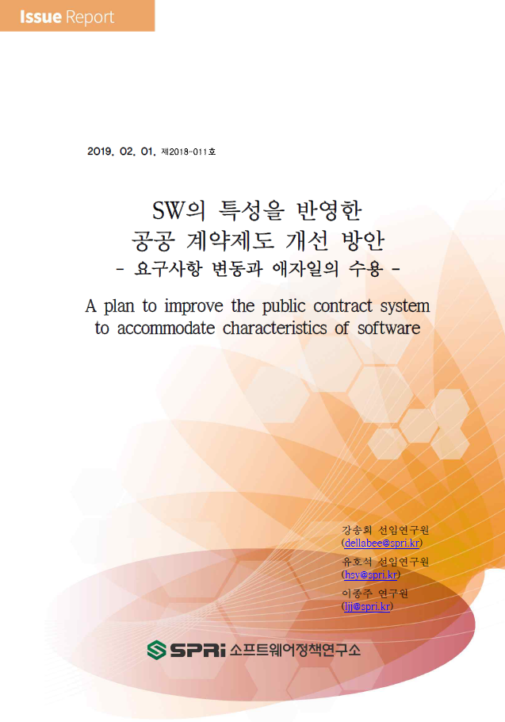

[참고] SPRi 오픈 커뮤니티 소통 체계
선정된 이슈에 대해 현황 파악, 정책 제안 표집, 심층 분석 후
개선안을 개발하여 이용자와 정부에 전달
SPRi 오픈 커뮤니티의 이슈 처리 절차
연구 수행
⇒
⇒
⇒
⇒
⇒
⇒
이슈 발굴
트렌드 분석
이슈 선정
이슈 토론
주제 선정
현황 파악
⇒
⇒
심층 분석
개선안 개발
정보 전달
(이용자 ∙ 정부)
정책 제안 표집
《요구명세의 중요성과 제도화 방향》
《SW의 특성을 반영한 공공 계약제도 개선 방안》

Slide 24

경청해 주셔서 감사합니다.
강송희
dellabee@spri.kr
https://www.spri.kr
공감, 소통의 SW정책 오픈 커뮤니티 @facebook

